Slide 1
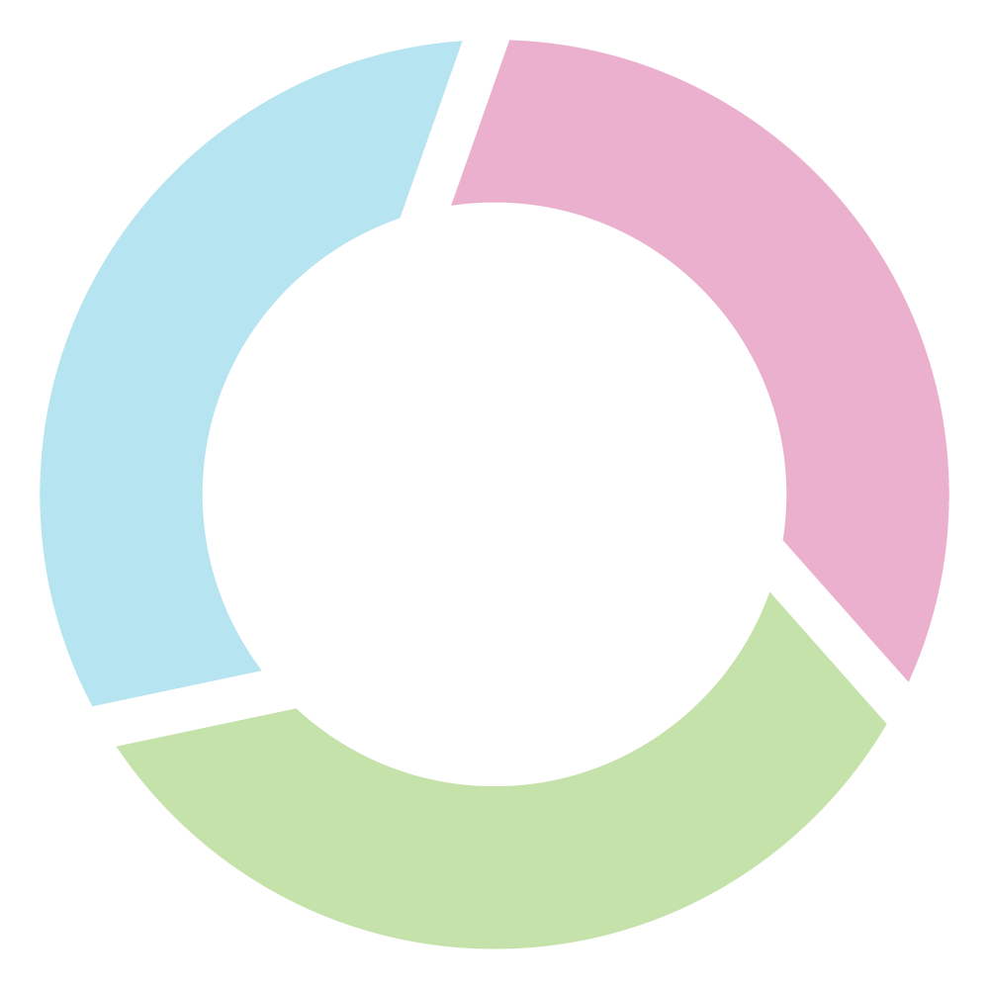
2.1 一种提升协作的可行模式：从更好地连接全球与国家开始
注: 完整版详见2023更新版
全球公共产品生产团队
每个团队承诺以加强协作和减少重复的方式制作动态证据综合响应新出现的全球优先事项
每个团队集体承诺与现有的网络和平台合作，最大限度地提升效率和协作以加强和实施标准（详细清单见前页脚注）
全球公共产品的生产网络（例如Campbell、Cochrane和IPCC）
全球公共产品生产的支持平台（例如PROSPERO）
使用这些全球公共产品的指南和技术评估工作组网络
使用这些全球公共产品，并能提出使用此类全球公共产品的不同决策者（政府政策制定者、组织领导者、专业人士和公民）观点的国家证据支持网络
全球公共产品生产团队
国家证据支持网络
更好地连接全球
和国家
最佳证据
国家证据支持网络
每个团队承诺以影响和促进全球公共产品实施的方式响应新出现的国家层面优先事项（例如通过本土化证据综合和支持）并支持全球公共产品的持续改进（通过与本地或关注相似主题的团队合作）
各团队集体承诺与现有的网络和平台合作，最大限度地提升效率和协作以加强和实施标准
证据支持机构网络（例如巴西证据联盟、英国的What Works网络、中低收入国家的EVIPNet）
动态证据联盟是一个很有前途的原型，但我们还有很长的路要走，因为对于一些不重要的问题有数以百计的低质量证据综合，而许多社会重点问题却没有任何证据
影响
我们能够在三天内就国家政策制定者提出的问题做出响应，提供关于气候适应战略的本土化证据综合，因为已有一项纳入和评估了17 000多篇研究的动态证据综合“随时待用”
自相矛盾的是部分全球公共产品生产者正处于有史以来资金最紧张的时期，例如Cochrane协作网，而像Campbell协作网这样的证据生产机构则从未获得持续的资金资助
© 2023麦克马斯特大学. 保留所有版权. 本报告采用创作共享署名-非商业性使用-4.0国际许可证授权.

